Slide 1
«Путешествие по улицам родного города»
Презентация
Подготовила воспитатель:
Малофеевская Е.В.
ГКДОУ «ДС №31 «Сказка»

Slide 2
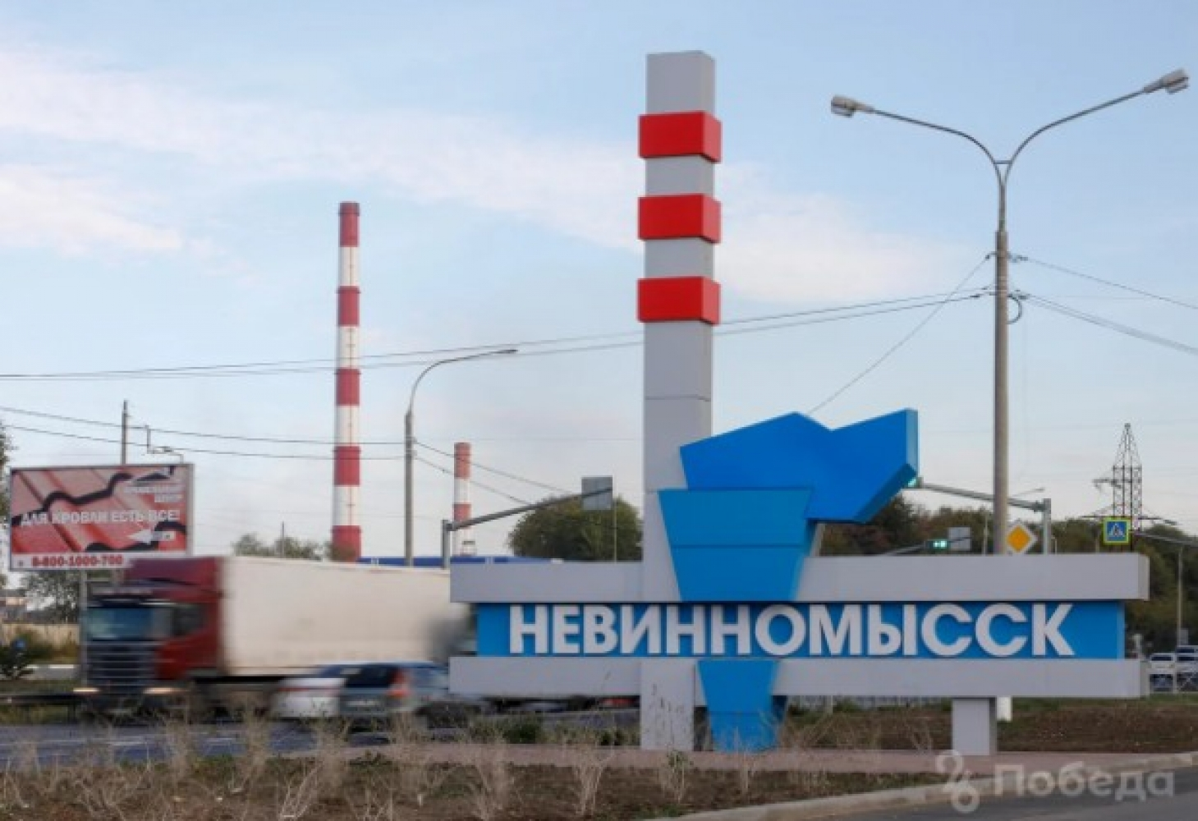
Нашему любимому, родному городу скоро исполнится 196лет. Город расположен на возвышенном участке Ставропольского края по берегам которого протекает река Кубань.
Невинномысск город Химиков, город тружеников. Он дорог нашему сердцу, и мы в нем родились и мы в нем живем.

Slide 3
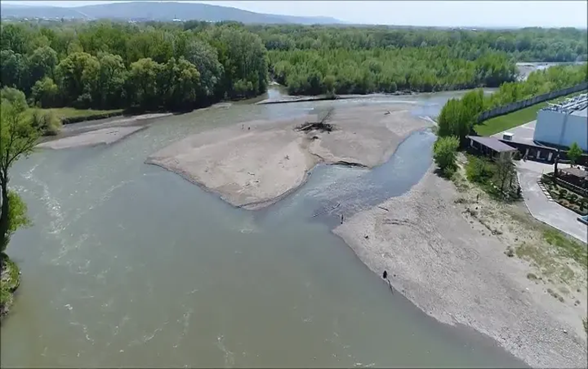
Город находится на слиянии двух рек:
Б. Зеленчука и Кубани.
Большинство названий улиц нашего города – это имена героев страны или ученых. Я предлагаю вам совершить путешествие по улицам нашего города.

Slide 4
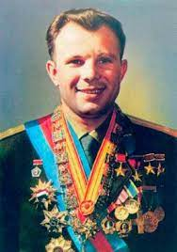
Юрий Алексеевич Гагарин
Первая улица самая главная -это улица Гагарина назвали эту улицу в честь первого летчика -космонавта Ю. А. Гагарина полетевшего на космической ракете «Восток» в космос.
Раньше эта улица называлась Красной улицей.

Slide 5
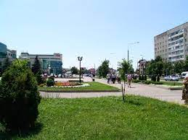
Улица имени Гагарина
Особенно хороша наша улица теплыми летними вечерами, в выходные дни, когда можно выйти на прогулку и погулять.
Начинается улица у автомагистрали центрального рынка и пересекает весь город.

Slide 6
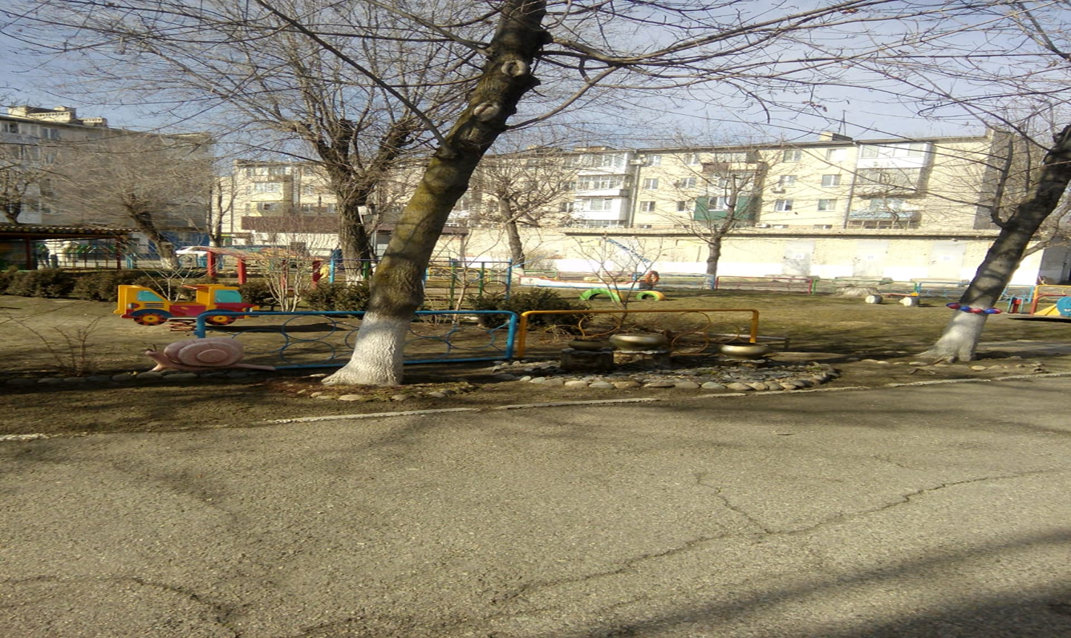
Улица имени Гагарина
Государственное казенное дошкольное образовательное учреждение «Детский сад №31 «Сказка»
тоже находится на главной улице Гагарина.

Slide 7
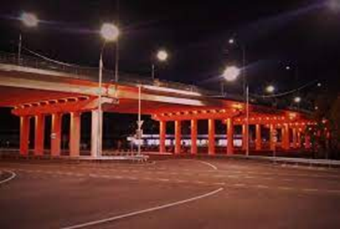
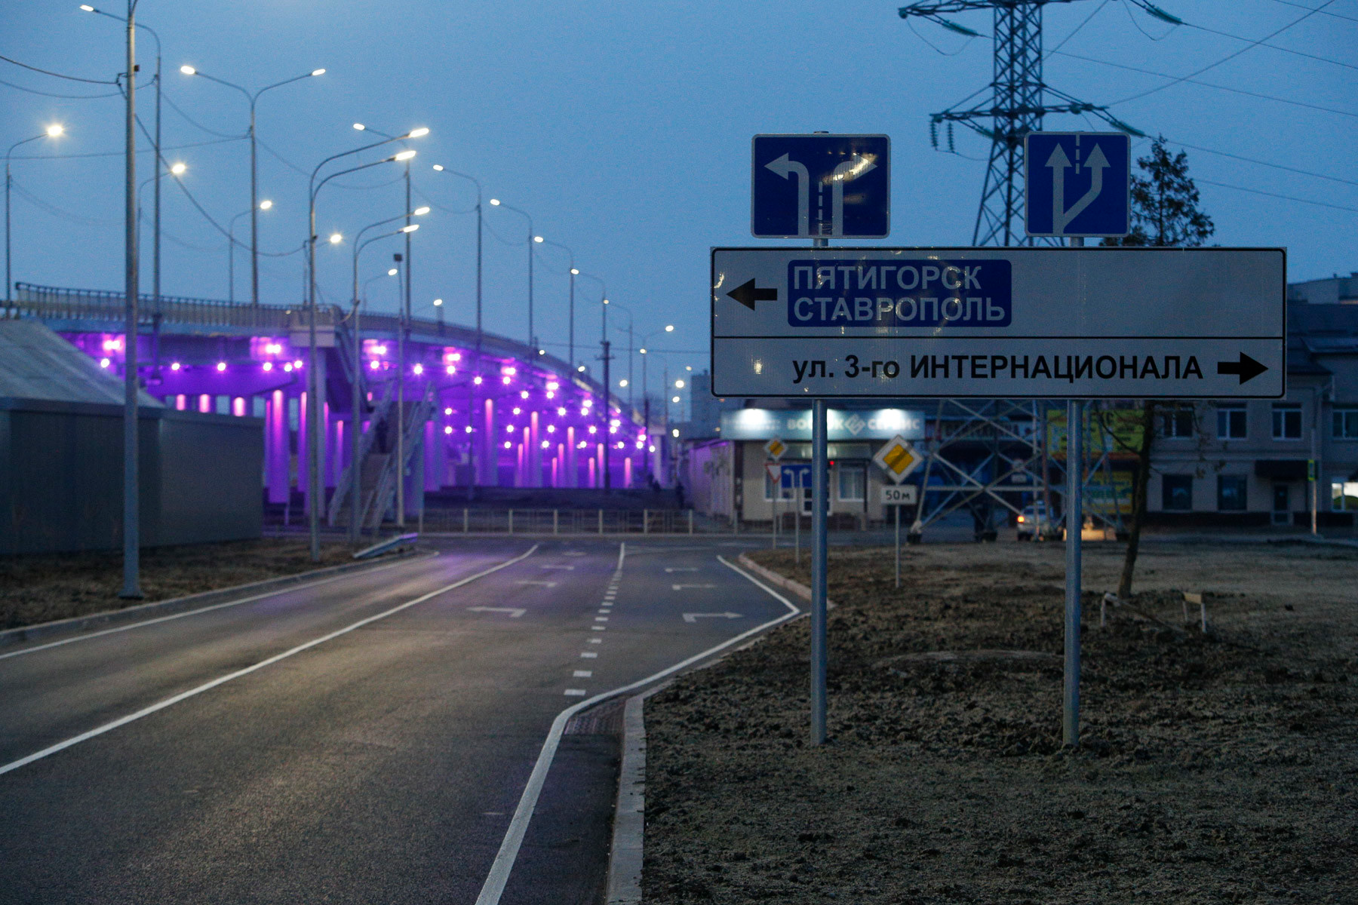
Улица имени Гагарина
Две части города соединяют мосты, которые особенно красивы в ночное время.

Slide 8
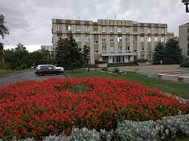
Улица имени Гагарина
Администрация города Невинномысска

Slide 9
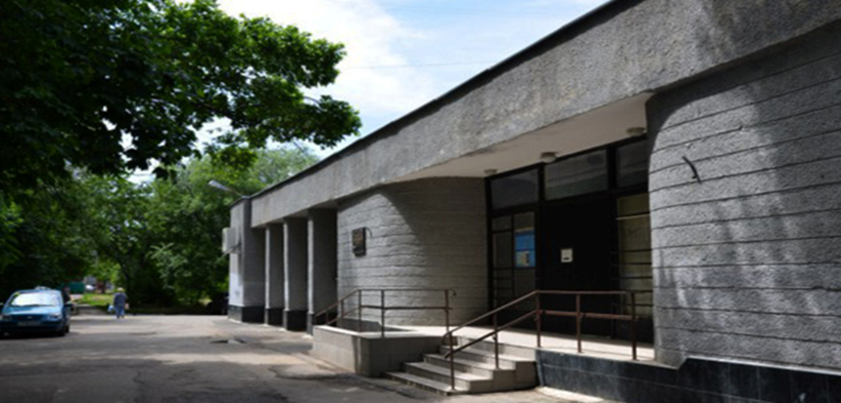
Улица имени Гагарина
Краеведческий музей «Зал боевой славы».

Slide 10
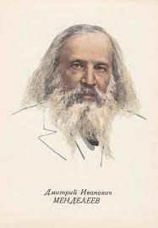
Улица имени Д. И. Менделеева
Вторая улица по величине это улица нашего города названная в честь русского ученого-химика
Д. И. Менделеева.

Slide 11
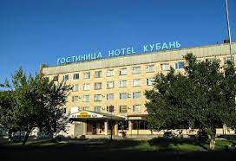
Улица имени Д. И. Менделеева
На этой улице расположена одна из гостиниц города – гостиница «Кубань».

Slide 12
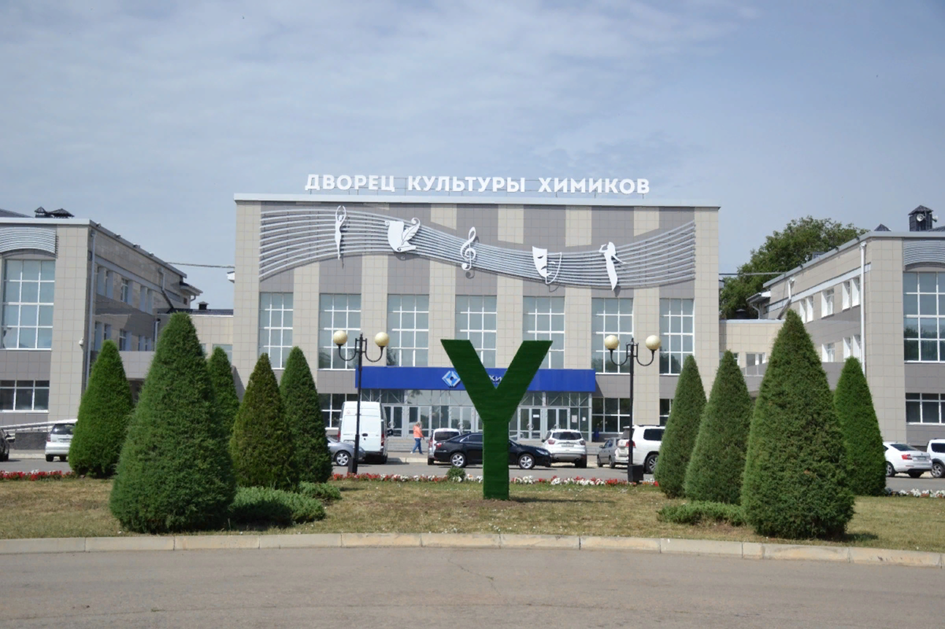
Улица имени Д. И. Менделеева
По вечерам
загораются огни
Дворца Культуры Химиков.
На площади перед дворцом благоухают розы,
а рядом расположен парк культуры и отдыха.

Slide 13
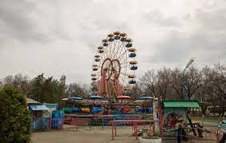
Улица имени Д. И. Менделеева
Городской парк Культуры и Отдыха.

Slide 14
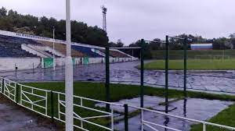
Гордость нашего города –это стадион там проходят соревнования.

Slide 15
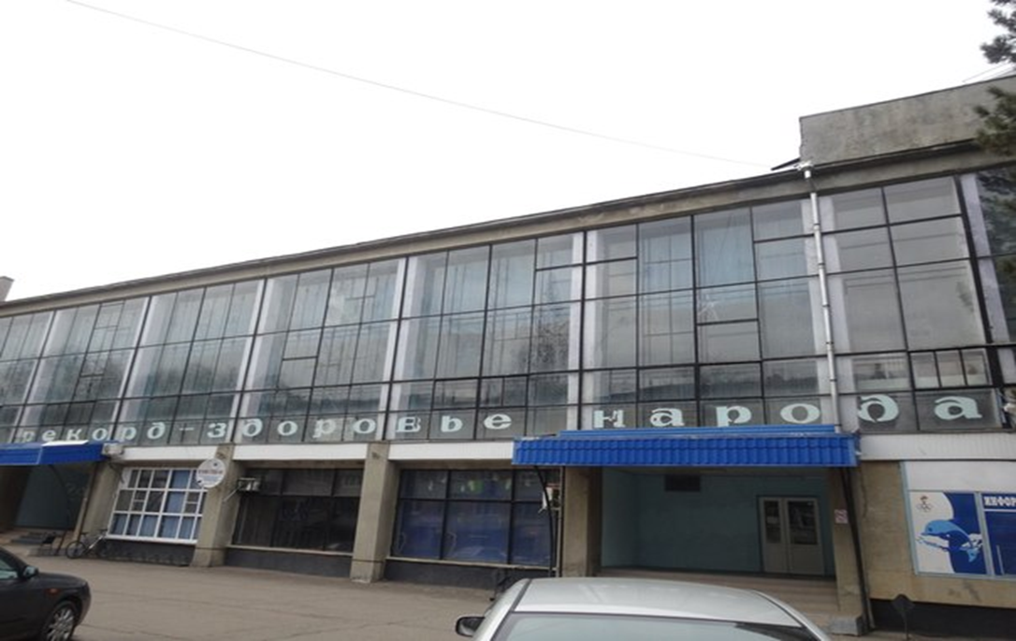
Плавательный бассейн города Невинномысска

Slide 16
Улица имени Д. И. Менделеева
Вдоль улицы Менделеева выстроились жилые дома.
На одном из них,
стоящем на пересечении с переулком Клубным, находится мемориальная доска.
Это первый жилой дом нового города Невинномысска.

Slide 17
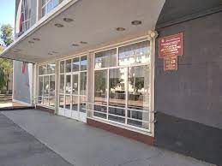
Улица имени Д. И. Менделеева
Именем русского писателя назван один из культурных центров нашего города – Дворец Культуры имени Максима Горького.

Slide 18
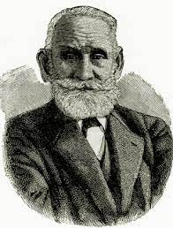
Проспект академика И. П. Павлова.
Третья главная улица города это проспект Павлова.
Названная в честь знаменитого русского ученого биолога
И. П. Павлова.

Slide 19
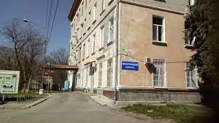
Проспект академика И. П. Павлова.
На улице Павлова находится больница и лечебные корпуса.

Slide 20
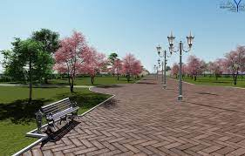
Улица Бульвар мира
А так же красив и любим горожанами Бульвар Мира
он начинается от Дворца Химиков.

Slide 21
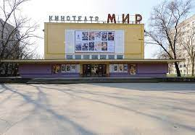
Улица Бульвар мира
На этой же улице расположен кинотеатр «Мир» где всегда готовы принять посетителей взрослых и детей и показать им интересные фильмы и мультфильмы для детей.
Там можно окунуться в мир фантастики и приключений.

Slide 22
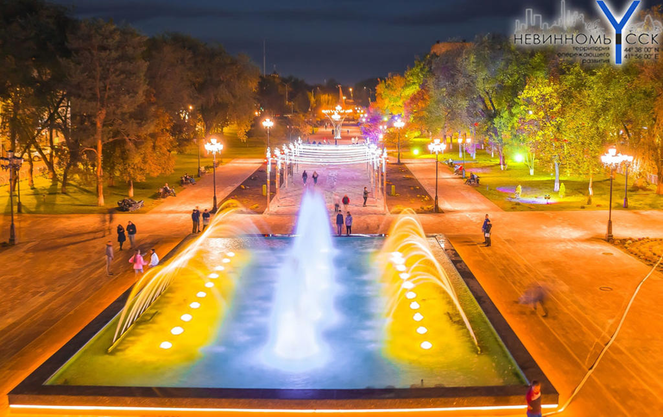
Улица Бульвар мира
Летними днями радует прохлада фонтанов.

Slide 23
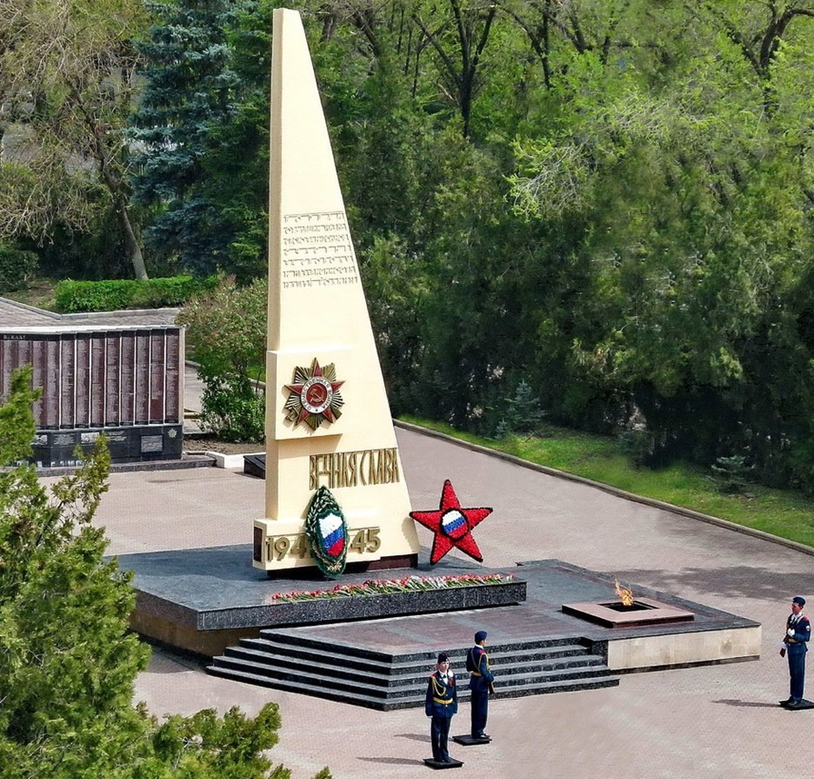
Улица Бульвар мира
Обелиск Вечной Славы.
Он посвящён солдатам погибшим в годы Великой Отечественной Войны.
В день открытия монумента в него была заложена капсула, содержащая землю с мест героических сражений советских воинов. Рядом с обелиском был зажжён Вечный огонь привезённый с Мамаева кургана.

Slide 24
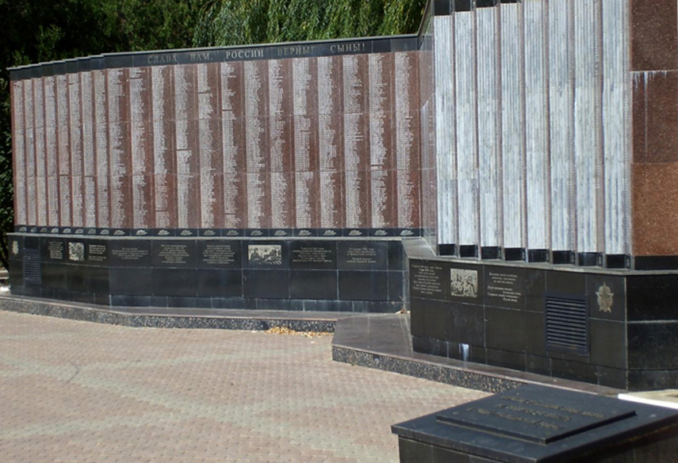
Улица Бульвар мира
На страницах книги сооружённой из камня указаны имена защитников нашего города.

Slide 25
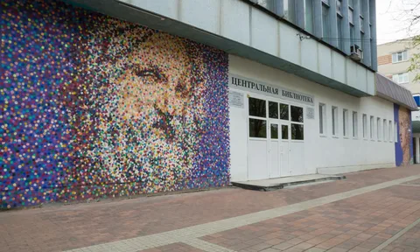
Улица Бульвар мира
Центральная библиотека расположена на Бульваре Мира.
Дети и их родители могут стать ее читателями.

Slide 26
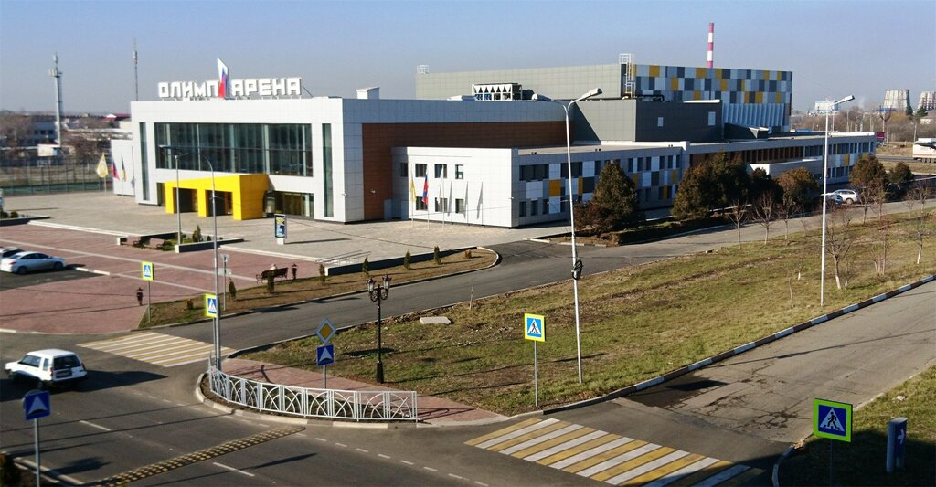
Улица Бульвар мира
На этой красивой улице расположен спортивный комплекс «Олимп»,
где проходят соревнования по многим видам спорта.

Slide 27
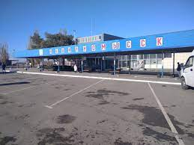
Улица Бульвар мира
Встреча и прощание с нашим городом происходят на автовокзале находящемся на Бульваре Мира.

Slide 28
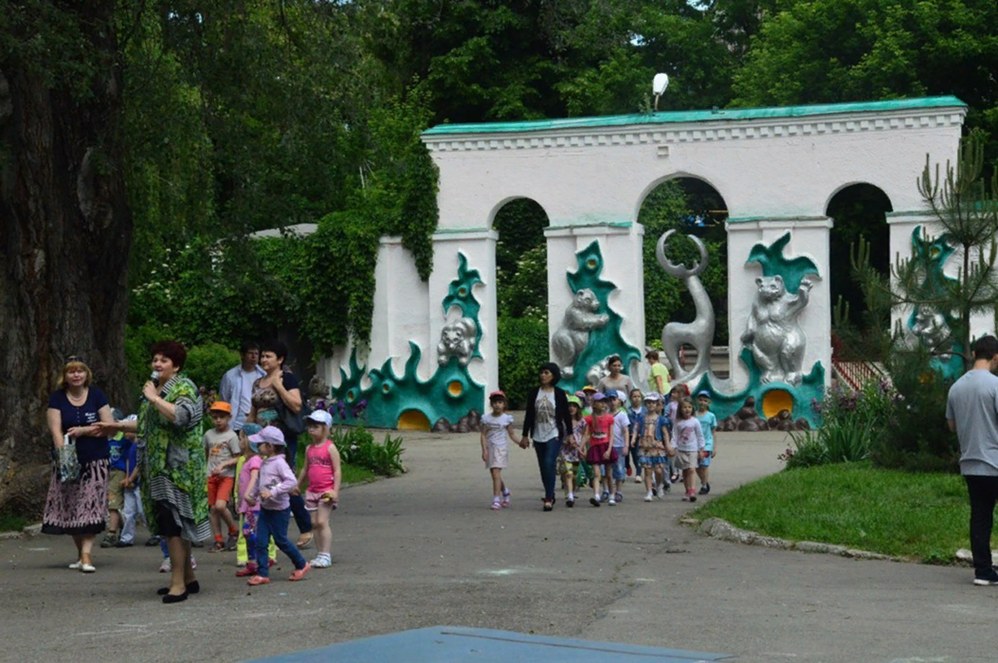
Фабричный парк находится на улице Маяковского.
Это излюбленное место для отдыха взрослых и детей.

Slide 29
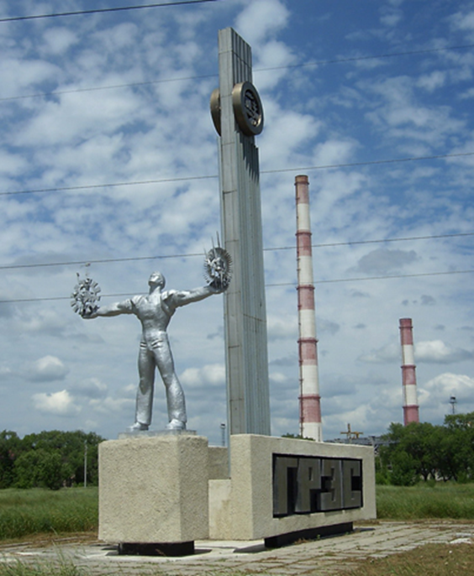
Невинномысск город труженик. На улице Низяева находится Стела, которая представляет собой фигуру мужчины, который в одной руке держит шестерёнку с лучами энергии, а в другой – солнце. Лицо его направлено к небу.

Slide 30
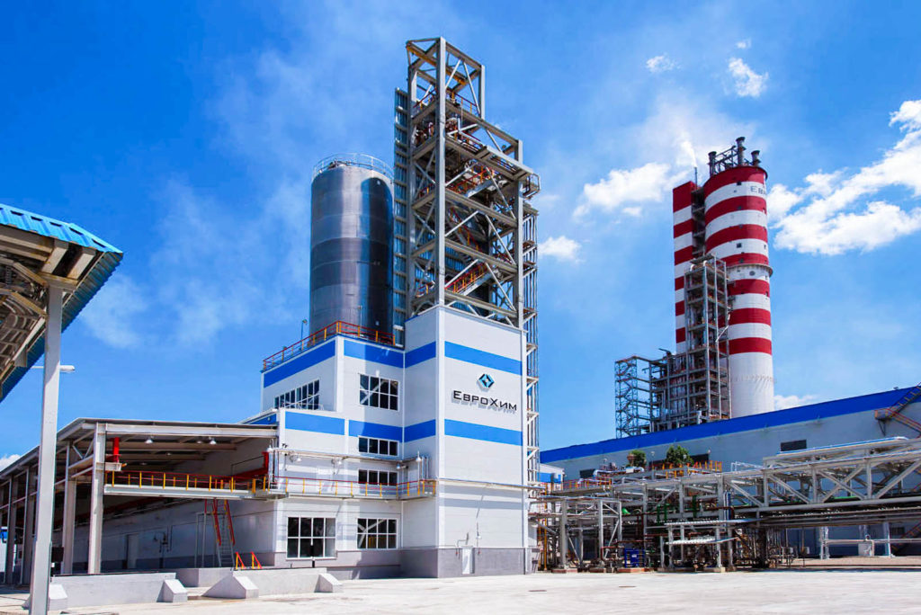
«ЕВРОХИМ»
Сейчас Невинномысск – один из крупных промышленных городов юга России, в нем действует более 60 предприятий .

Slide 31
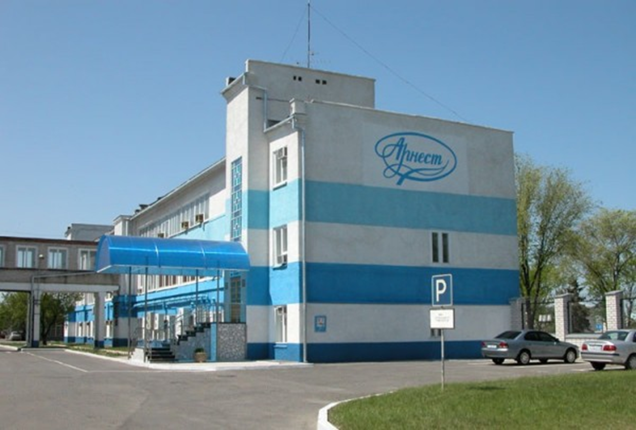
АО "АРНЕСТ"

Slide 32
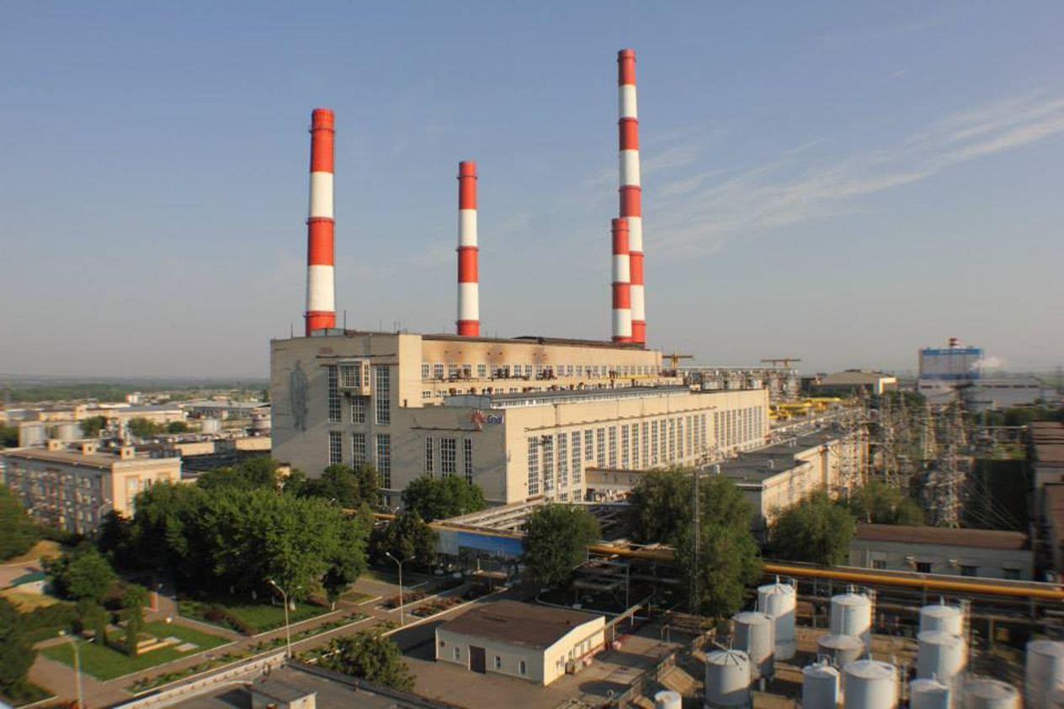
Невинномысская ГРЭС
обеспечивает электроэнергией регионы юга России.

Slide 33
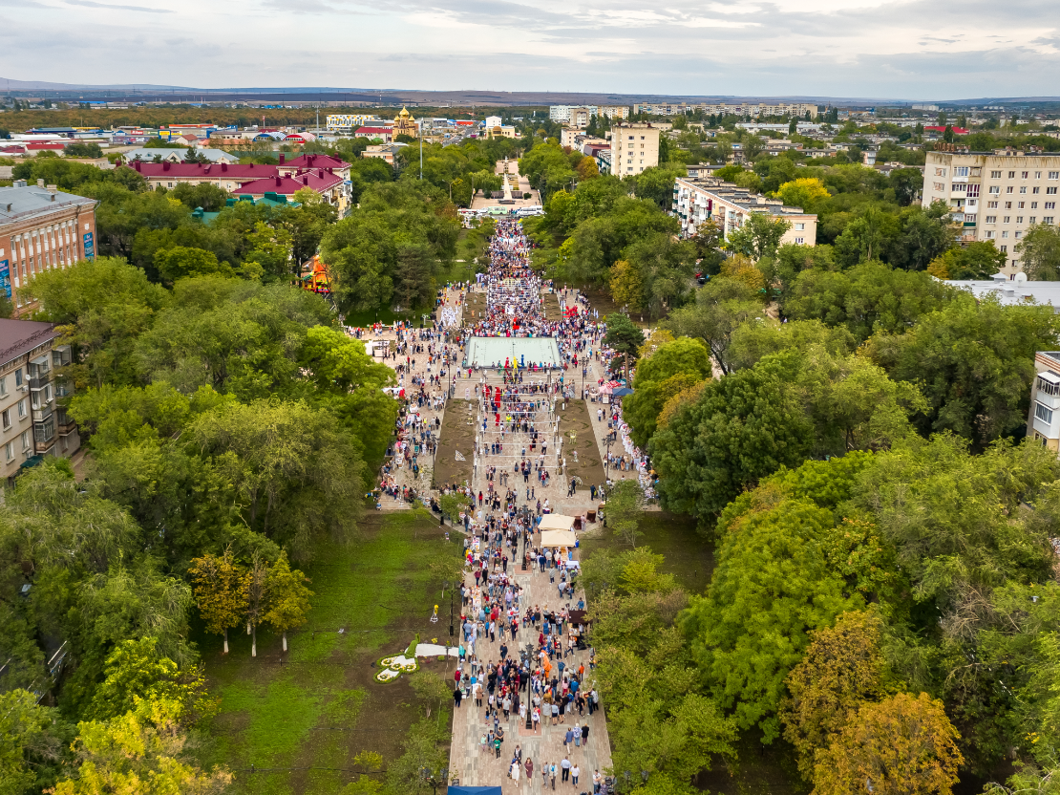
Наш любимый город Невинномысск!

